Slide 1

Unterweisungshilfe:
Persönliche Schutzmaßnahmen

Slide 2

Herzlich willkommen!
Persönliche Schutzmaßnahmen
Ein wesentlicher Beitrag für Ihre Gesundheit!
Sie wollen sich im Labor mit einer wirksamen persönlichen Schutzausrüstung schützen?
In diesem Lernprogramm erfahren Sie
welche PSA im Labor zur Mindestausstattung gehört,
welche zusätzlichen Maßnahmen wann zu ergreifen sind
und wie Sie Ihre Haut schützen und pflegen
Investieren Sie 10 Minuten Zeit. Es lohnt sich.
Notes:
PSA? Wie bitte? Wenn Sie neu im Labor sind und ein Kollege diesen Begriff verwendet, werden Sie ihn vielleicht fragend anschauen, was er mit dieser Abkürzung meint.
Für "alte Hasen" ist jedoch sofort klar: PSA gleich persönliche Schutzausrüstung.
Wie der Name schon sagt: Die PSA soll Sie persönlich – z.B. Ihren Körper, Ihre Augen oder Ihre Hände - vor eventuellen Gefährdungen im Labor schützen.
Sie ergänzt Ihre Arbeitskleidung, die sozusagen die Grundausstattung darstellt.
Wenn Sie Tätigkeiten ausüben, die mit einer besonderen Gefährdung einhergehen, kann es notwendig sein, die obligatorische PSA mit zusätzlichen Ausrüstungsgegenständen zu ergänzen.
Im folgenden Lernprogramm erfahren Sie, welche unterschiedlichen persönlichen Schutzausrüstungen es gibt und wann welche Ausrüstung zum Einsatz kommt. Schutzmaßnahmen, die in Biolaboren zu berücksichtigen sind, werden hier nicht angesprochen.
Investieren Sie ein wenig Zeit – ca. 10 Minuten - in Ihren persönlichen Gesundheitsschutz! Es lohnt sich.

Slide 3

Herzlich willkommen!
Persönliche Schutz-Ausrüstung wird abgekürzt mit PSA
Erst die Arbeitskleidung als Grundausstattung in Kombination mit einer zusätzlichen PSA bietet eine wirksame Schutzfunktion.
Zusätzliche persönliche Schutzausrüstungen können bei bestimmten Tätigkeiten vorgeschrieben sein.
Die Bearbeitungszeit des Themas PSA im chemischen Labor beträgt ca. 10 Minuten.

Slide 4
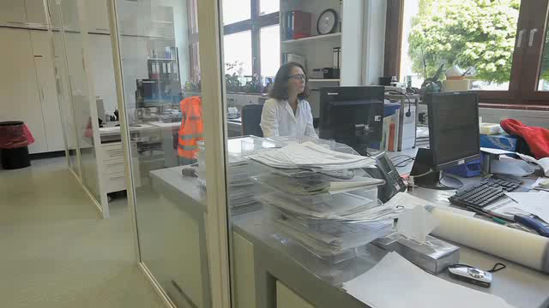
Nie ohne PSA ins Labor!
Schauen Sie sich an, was dem Laborleiter Herrn Kramer bei seiner Arbeit passiert ist und wie er in dieser Situation reagiert hat.

Slide 5
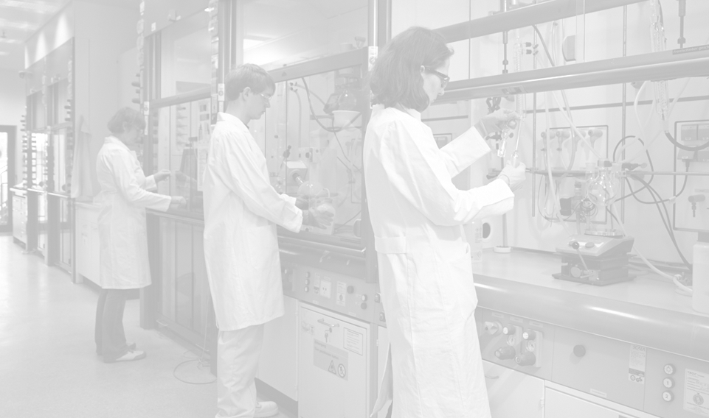

Grundausstattung
Wie Sie eben in der kurzen Filmsequenz sehen konnten, hat der Laborleiter ohne ausreichende PSA
in den Abzug gefasst und der Gefahrstoff konnte auf die ungeschützte Hand kommen.
Damit das nicht passiert, ist eine Grundausstattung im Labor vorgeschrieben!
Wissen Sie, was alles zur Grundausstattung gehört?
Notes:
Im Labor arbeiten Sie meist täglich mit einer ganzen Reihe von Gefahrstoffen. Ihre normale Straßenkleidung ist da nicht geeignet, um Sie bei der Arbeit ausreichend und rundherum zu schützen.
Ein Laborkittel eignet sich in der Regel sehr gut als Arbeitskleidung und gehört zu Ihrer Grundausstattung.
Dass Sie unter dem Kittel eine lange Hose und keinen Rock oder Shorts anhaben, ist eigentlich selbstverständlich.
Das Tragen von festen und geschlossenen Schuhen, die Sie z.B. gegen Ausrutschen oder herabtropfende Flüssigkeiten schützen, ist ebenfalls Pflicht.
Um Ihre Augen zu schützen, setzen Sie immer eine Gestellbrille mit Seitenschutz auf.
Diese "Uniform" erscheint Ihnen vielleicht lästig, gerade im Sommer. Aber letztlich profitieren Sie davon.
Übrigens, die Schutzkleidung wird Ihnen vom Arbeitgeber zur Verfügung gestellt – und Sie sind verpflichtet, sie zu tragen.

Slide 6
Grundausstattung
Schützen Sie sich vor Gefahrstoffen durch geeignete Kleidung.
Zur Grundausstattung gehört ein Laborkittel.
Tragen Sie eine lange Hose und keinen Rock oder Shorts.
Dazu ziehen Sie feste, geschlossene, trittsichere Schuhe an.
Die Gestellbrille mit Seitenschutz ist immer aufzusetzen!
Die Schutzkleidung wird vom Arbeitgeber gestellt und muss getragen werden.

Slide 7
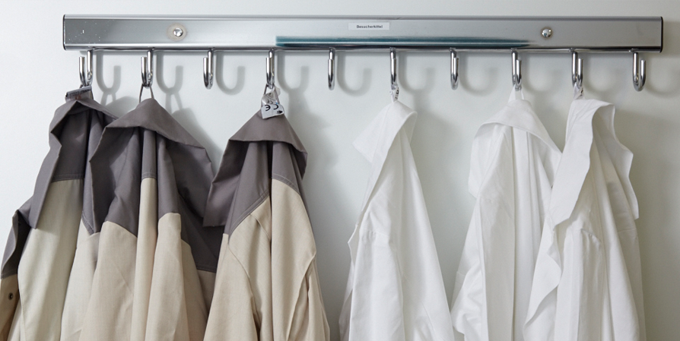
Laborkittel
Wissen Sie, auf welche Dinge
beim Laborkittel zu achten sind?
Notes:
Wie sollte der Laborkittel nun konkret aussehen, damit er Ihnen ausreichenden Schutz bietet?
Bewährt haben sich lange – am besten knielange - Kittel mit ebenfalls langen, eng anliegenden Ärmeln. Die Ärmel nicht aufkrempeln, auch wenn das bequemer erscheint. Die Haut ist dann ungeschützt. Außerdem gilt: Laborkittel stets vollständig zuknöpfen!
Bedenken Sie: Der Kittel ist keine undurchdringliche Barriere! Es kann also vorkommen, dass auch Ihre Kleidung unter dem Kittel einen Gefahrstoff abbekommt und Sie alles unverzüglich ausziehen müssen. Hat der Laborkittel Druckknöpfe, gelingt Ihnen das am schnellsten.
Das Material des Laborkittels besteht üblicherweise aus Baumwolle. Bei Mischgewebe sollte der Baumwollanteil mindestens 35 % betragen.
Sie wollen sicherlich einen Schutzkittel und keinen "Gefährdungskittel" tragen. Also tauschen Sie einen verschmutzten Laborkittel schnellstmöglich gegen einen neuen Sauberen aus.
Und noch ein Hinweis: Bewahren Sie Ihren Laborkittel getrennt von der Straßenkleidung auf. Am besten im Labor, denn dann vermeiden Sie, dass Gefahrstoffe durch den kontaminiertem Kittel z.B. in den Pausenraum verschleppt werden.

Slide 8
Laborkittel
Laborkittel sind knielang mit eng anliegenden Ärmeln und Druckknöpfen. Sie werden immer geschlossen getragen.
Druckknöpfe erleichtern das schnelle Ausziehen im Notfall.
Laborkittel bestehen aus mindestens 35% Baumwollanteil im Material.
Verschmutzte Laborkittel werden schnellstmöglich ausgetauscht.
Laborkittel werden von der Straßenkleidung getrennt aufbewahrt
(z.B. im Labor), um Verschleppung von kontaminiertem Material zu vermeiden.

Slide 9
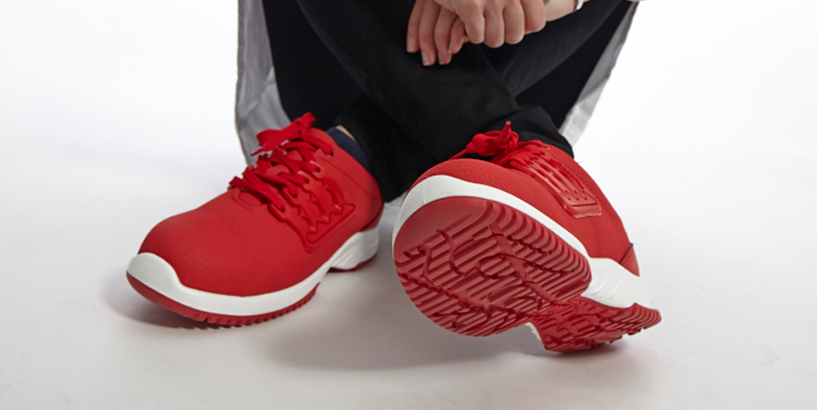
Schutz der Füße
Achten Sie auch auf Ihre Füße.
Wie schützen Sie sie am besten?
Notes:
Auch für Ihre Füße bestehen Unfallgefahren am Arbeitsplatz. Ausrutschen, Verletzungen durch herabfallende Gegenstände oder durch tropfende Gefahrstoffe sind typische Unfallbeispiele im Labor. Da sind Sandalen oder hochhackige Schuhe völlig fehl am Platz. Richtigen Schutz bieten stattdessen feste, geschlossene und trittsichere Schuhe.
Am besten sind Ihre Füße durch Sicherheitsschuhe geschützt. Zusätzliche Sicherheit geben ableitfähige Laufsohlen, mit denen eine statische Aufladung verhindert wird.

Slide 10
Schutz der Füße
Tragen Sie festes, trittsicheres und geschlossenes Schuhwerk.
Sicherheitsschuhe bieten den besten Schutz, ggf. in Kombination mit antistatischen Laufsohlen.

Slide 11


Schutz der Augen
Achten Sie auf Ihre Augen.
Wie schützen Sie sie am besten?
Notes:
Dass Augenschutz im Labor sehr groß geschrieben wird, sollte Sie nicht wundern. Schon ein Tropfen Säure kann auf der Hornhaut eine Narbe hinterlassen, die Ihre Sehfähigkeit lebenslang einschränkt. Laugen verursachen oft noch schwerere Schäden.
Dagegen hilft nur konsequentes Vorbeugen! Also: Beachten Sie bitte, dass alle Personen im Labor eine Gestellbrille mit Seitenschutz tragen müssen, und zwar ständig!
Sie sind Brillenträger und fragen sich nun, ob Sie zwei Brillen übereinander tragen müssen? Nein, mitnichten, denn Brillenträger können Schutzbrillen mit optischen Gläsern tragen...
Das Angebot an modischen Schutzbrillen ist sehr groß - da ist für jeden etwas Passendes dabei.

Slide 12
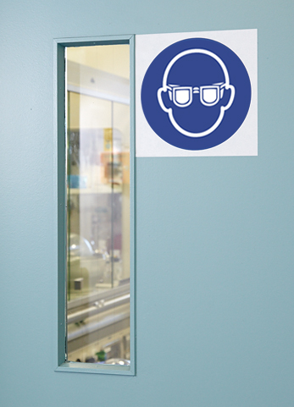
Schutz der Augen
Augenschutz im Labor ist Pflicht.
Eine Gestellbrille mit Seitenschutz bietet einen guten Schutz bei der täglichen Arbeit.
Brillenträger tragen Schutzbrillen mit optischen Gläsern.
Sie können aus einem sehr großen Angebot an unterschiedlichen Gestellbrillen die Brille auswählen, die Ihnen am besten passt und einen optimalen Schutz bietet.

Slide 13
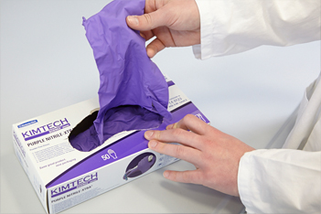

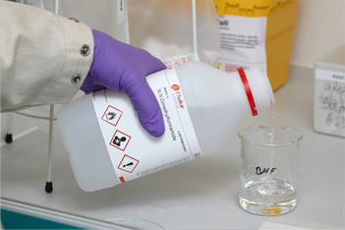
Schutz der Hände
Handschutz – Ein wichtiges Thema im Labor!
Wie gehen Sie am Besten vor?
Notes:
Während Ihrer täglichen Arbeit gehen Sie ständig mit Stoffen um und kommen mit Ihren Händen gefährlichen Substanzen besonders nahe - ohne Schutz könnten Gefahrstoffe leicht auf Ihre Haut gelangen und zu Verletzungen führen.
Damit die Handschuhe wirksam schützen können, sind einige generelle Regeln zu beachten:
Ziehen Sie die Handschuhe nur über saubere und trockene Hände.
Achten Sie darauf, dass Ihre Haut oberhalb des Handschuhs durch den Laborkittel geschützt ist.
Tragen Sie Handschuhe nur so lange wie nötig. Denn bei längerem Tragen (etwa ab 20 Minuten) stauen sich Wärme und Feuchtigkeit im Handschuh.
Wechseln Sie die Handschuhe, sobald sie innen feucht sind.
Einmalhandschuhe sollten Sie wechseln, sobald Spritzer darauf gekommen sind.
Benutzen Sie Einmalhandschuhe wirklich nur einmal - sie verlieren ihre Schutzwirkung bei mehrmaligem Gebrauch.
Lassen Sie mit benutzten Handschuhen keine Gegenstände wie Lichtschalter, Wasserhähne, Telefonhörer o.ä. an. Sie könnten die an den Handschuhen befindlichen Gefahrstoffe verschleppen!
Wissen Sie eigentlich, wie Sie Handschuhe korrekt An- und Ausziehen ohne die kontaminierten Bereiche der Handschuhe zu berühren?

Slide 14
Schutz der Hände
Ziehen Sie Handschuhe nur über saubere, trockene Hände.
Lassen Sie keine Lücke zwischen Handschuhschaft und Ärmel des Laborkittels.
Tragen Sie Handschuhe nur so lange wie nötig.
Wechseln Sie innen feucht gewordene Handschuhe.
Wechseln Sie Einmalhandschuhe, sobald Spritzer darauf gekommen sind.
Fassen Sie mit benutzen Handschuhen keine Lichtschalter o.ä. an.
Ziehen Sie die Handschuhe richtig an- und aus.

Slide 15

Schutzmechanismen der Haut
Ihre Haut bildet einen Schutzmantel – vorausgesetzt sie ist gesund!
Damit sie auch gesund bleibt, sollten
Sie einige Dinge beachten.
Notes:
Wussten Sie, dass Ihre Haut einen fast 2 Quadratmeter großer Schutzmantel gegen Chemikalien, gegen Mikroorganismen und gegen Stöße und Schnitte bildet - vorausgesetzt, sie ist gesund?
Gesunde Haut ist glatt. Eine rissige, raue Hautoberfläche zeigt dagegen erste Schäden an. Die Haut ist jetzt nicht mehr widerstandsfähig - weder gegen reizende, ätzende oder giftige Stoffe noch gegen Mikroorganismen. Die Folgen können Allergien und Ekzeme sein, die Ihre Gesundheit einschränken oder in schweren Fällen zur Berufsunfähigkeit führen können.
Sie haben sicherlich schon bemerkt, dass Ihre Haut aufquillt, wenn Sie längere Zeit Schutzhandschuhe tragen. Die Haut verliert dann ihre mechanische Belastbarkeit und ist durch Verschiebung des ph-Werts weniger gut gegen Mikroorganismen geschützt. Die Infektionsgefahr nimmt zu.
Fatal wird es, wenn Sie in dieser Situation die Handschuhe ausziehen und ohne Schutzhandschuhe weiterarbeiten. Sie gehen dann das Risiko einer Hauterkrankung ein!
Tragen Sie die Handschuhe deshalb nur so lange, wie es notwendig ist.
Sie tun sich selber einen Gefallen, wenn Sie - wann immer es erforderlich ist - Schutzhandschuhe benutzen und Ihre Haut zusätzlich pflegen. Der Handschuh- und Hautschutzplan in Ihrem Labor hilft Ihnen weiter.

Slide 16
Schutzmechanismen der Haut
Die Haut stellt einen Schutzmantel dar.
Aber nur gesunde Haut kann den Schutz bieten.
Durch zu langes Tragen von Handschuhen quillt die Haut auf - ihre den Schutzfunktion lässt nach.
Tragen Sie Handschuhe deshalb nur so lange wie nötig
Wenn Sie auch die richtige Hauptpflege anwenden, sind Sie auf der sicheren Seite. Beachten Sie dazu den Hautschutz- und Hygieneplan.

Slide 17
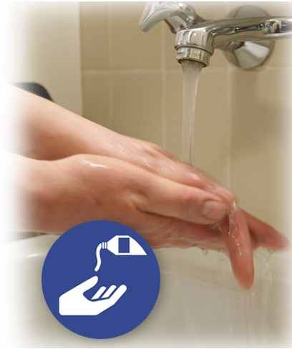
Hautschutz und Hautpflege
„Sich in seiner Haut wohlfühlen"
so könnte man das Ziel beim Hautschutz gut beschreiben!
Notes:
"Sich in seiner Haut wohlfühlen" – so könnte man das Ziel beim Hautschutz gut beschreiben!
Damit Sie dieses Ziel erreichen, müssen Sie wissen, dass die Hautschutzmittel unterschiedlich wirken. Zum Beispiel brauchen Sie ein wasserunlösliches Hautschutzmittel, wenn Sie mit wasserlöslichen Stoffen arbeiten. Beim Umgang mit wasserunlöslichen Stoffen wie z.B. Ölen, Fetten oder organischen Lösemitteln helfen dagegen nur wasserlösliche Hautschutzmittel, da diese öl- und fettabweisend wirken.
Wie behalten Sie da den Überblick? - Mit Hilfe des Hautschutzplanes. Ein Blick auf diesen Plan informiert Sie über den richtigen Hautschutz bei verschiedenen Tätigkeiten.
Sprechen Sie bei Hautproblemen Ihren Betriebsarzt an. Er kann Ihnen eventuell ein anderes wirksames Reinigungs- oder Pflegemittel empfehlen.
Haben Sie sich den Hautschutzplan in Ihrem Labor schon angesehen? - Tun Sie´s, in Ihrem eigenen Interesse!

Slide 18
Hautschutz und Hautpflege
Hautschutzmittel stärken die natürliche Hautbarriere und halten die Haut gesund.
Die richtige Hautschutzmaßnahme hängt von dem Stoff ab, mit dem gearbeitet wird.
Hautschutzpläne listen die angemessenen Hautschutz-, Hautreinigungs- und Hautpflegemittel für verschiedene Tätigkeiten auf.
Der Betriebsarzt hilft bei Hautproblemen, sprechen Sie ihn an.
Hautschutzpläne müssen im Labor am Arbeits- oder am Waschplatz für alle gut sichtbar angebracht sein.

Slide 19
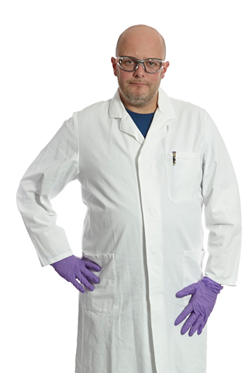
Übersicht
Bei manchen Tätigkeiten reicht die Grundausstattung nicht aus.
Dann wird sie wird durch zusätzliche Schutzausrüstung ergänzt.
Welche diese im Einzelnen sein können, erfahren Sie hier.
Notes:
Im Laboralltag gibt es auch Situationen, bei denen der Schutz der Grundausstattung nicht ausreicht.
Wie schützen Sie sich zum Beispiel, wenn Sie mehrere Liter einer starken Säure umfüllen müssen?
Tragen Sie in diesem Fall zusätzlich eine Gummischürze über Ihrem Laborkittel und ziehen Sie Gummistiefel an. Mit einer Korbbrille, die den gesamten Augenraum wie eine Taucherbrille umschließt, sind auch Ihre Augen rundherum gut geschützt!
Zusätzlich sollten Sie einen Schutzschirm benutzen. Das Kopftragegestell ist praktisch, denn es behindert Sie nicht bei der Arbeit und Ihr Gesicht und Teile des Halses sind bestens geschützt.
Chemikalienschutzhandschuhe mit langen Stulpen geben Ihnen Sicherheit bis zu Ihren Unterarmen.
Informieren Sie sich in der entsprechenden Betriebsanweisung, welche zusätzliche PSA Sie vor den möglichen Gefährdungen schützt!

Slide 20
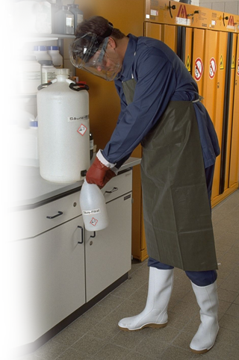
Übersicht
Zusätzliche PSA ist bei speziellen Tätigkeiten notwendig, z.B. beim Umfüllen von Flüssigkeiten.
Beachten Sie unbedingt die Hinweise zur PSA in der Betriebsanweisung.

Slide 21
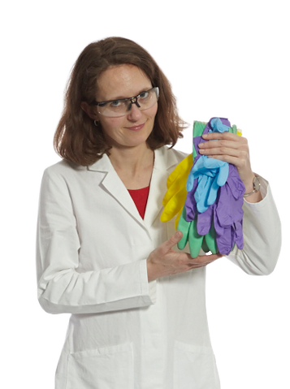
Den richtigen Handschutz auswählen
Welcher Handschuh ist für welche Tätigkeit geeignet?
Wie gehen Sie bei der Auswahl vor?
Antworten auf diese Fragen bekommen
Sie hier.
Notes:
Um es gleich vorweg zu sagen: Es gibt keinen Allroundhandschuh für alle Tätigkeiten im Labor. Für einen optimalen Schutz müssen Sie deshalb bei der Auswahl einige wichtige Sicherheitsmaßnahmen beachten.
Vor allem natürlich, dass Ihr Schutzhandschuh aus einem Material besteht, das für die geplante Anwendung geeignet ist.
So sind die für das Labor typischen Einmalhandschuhe aus Nitrilkautschuk zwar sehr gut gegenüber Kohlenwassserstoffen beständig, sie bieten jedoch nur unzureichenden Schutz beim Umgang mit ketonhaltigen Lösemitteln wie Aceton.
Informieren Sie sich deshalb vor Ihrer Tätigkeit z.B. im Handschuhplan, welche Schutzhandschuhe aus welchem Material für Ihre Arbeitsaufgabe in Frage kommen.
Sie sollten wissen, dass die Substanzen das Handschuhmaterial molekular sehr schnell durchdringen.
Das geschieht binnen Minuten ab dem Zeitpunkt des ersten Kontakts - völlig unabhängig davon, ob der Handschuh getragen wird oder nicht.
Wechseln Sie Ihre Handschuhe deshalb regelmäßig.
Übrigens, auf das Tragen von Naturlatex-Handschuhe sollten Sie verzichten. Es besteht das Risiko einer allergischen Reaktion.

Slide 22

Den richtigen Handschutz auswählen
Stellen Sie sicher, dass das Handschuhmaterial für die Tätigkeit (Gefahrstoff) geeignet ist.
Hinweise auf geeignetes Material finden Sie in der Betriebsanweisung.
Beachten Sie, dass Penetration und Permeation die Nutzungsdauer eines Schutzhandschuhs beschränken.
Außerdem besteht das Risiko einer allergischen Reaktion durch Naturlatex-Handschuhe.

Slide 23
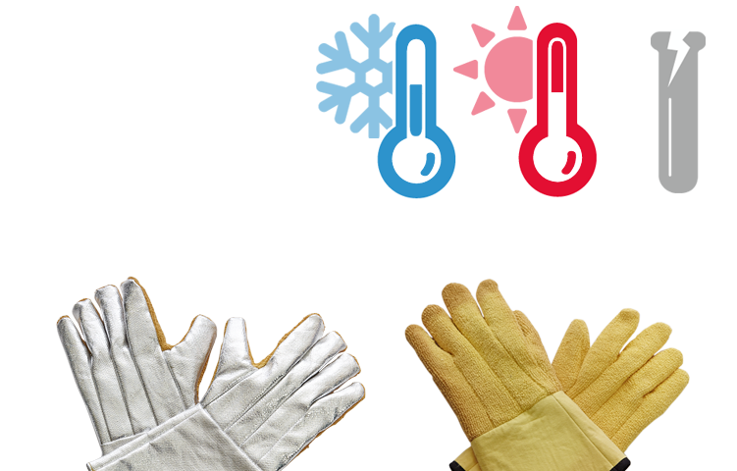
Weitere Arten von Schutzhandschuhen
Wie schützen Sie sich bei thermischen oder mechanischen Gefährdungen?
Auch dafür stehen geeignete Schutzhandschuhe zur Verfügung.
Notes:
Extreme Hitze oder große Kälte und mechanische Risiken wie Schnittverletzungen sind weitere Gründe, die für das Tragen von Schutzhandschuhen sprechen.
Thermohandschuhe bieten guten Schutz, wenn Sie zum Beispiel mit Trockeneis oder flüssigem Stickstoff hantieren müssen.
Gegen Hitze stehen Kontakthitze-Handschuhe zur Verfügung, die Sie vor Temperaturen bis zu 500 °C schützen können.
Schutzhandschuhe gegen so genannte mechanische Risiken bieten z.B. Schutz vor Schnittverletzungen durch Glasbruch. Es kommen spezielle, meist gestrickte Schnittschutzhandschuhe oder auch Lederhandschuhe zum Einsatz.

Slide 24
Weitere Arten von Schutzhandschuhen
Thermohandschuhe schützen entweder vor extremer Hitze oder bei sehr niedrigen Temperaturen.
Schutz vor mechanischen Risiken bieten Schnittschutz- oder Lederhandschuhe.

Slide 25
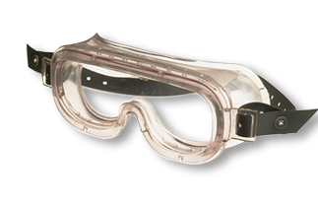
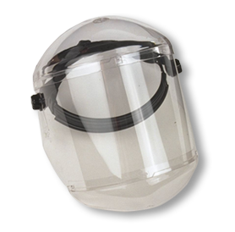
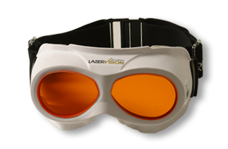
Zusätzlicher Augen- und Gesichtsschutz
Zusätzlicher Schutz für Ihre Augen und das Gesicht sind
bei manchen Tätigkeiten vorgeschrieben.
Wissen Sie, welche zusätzliche
PSA wann zum Einsatz kommt?
Notes:
Bei manchen Laborarbeiten brauchen Ihre Augen mehr Schutz, als die Gestellbrille mit Seitenschutz leisten kann. Für diese Tätigkeiten gibt es daher spezielle Schutzbrillen.
Korbbrillen zum Beispiel schützen die Augen rundherum - ein zusätzlicher Schutzschirm das ganze Gesicht und Teile des Halses, wenn z.B. Spitzer beim Umfüllen von Gefahrstoffen nicht ausgeschlossen werden können.
Laser- und UV-Strahlung gefährden Ihre Augen ebenfalls, wenn Sie keine geeignete Schutzbrille tragen.

Slide 26
Zusätzlicher Augen- und Gesichtsschutz
Mit speziellen Schutzbrillen erreichen Sie einen zusätzlichen Augenschutz.
Korbbrillen schützen den gesamten Augenraum. In Ergänzung mit einem Schutzschild sind auch das Gesicht und der Hals geschützt.
Laserschutz- oder UV-Schutzbrillen schützen Ihre Augen vor schädlicher Strahlung.

Slide 27
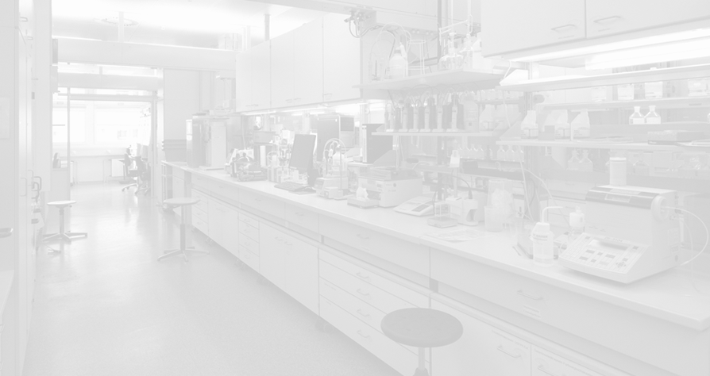

Atemschutz im Labor
Üblicherweise benötigen Sie keinen Atemschutz bei Labortätigkeiten.
Anders sieht es im Notfall aus.
Dann sollten Sie wissen, mit welchen Atemschutzgeräten Sie sich schützen können.
Notes:
In aller Regel enthält die Atemluft im Labor üblicherweise keine Schadstoffkonzentrationen, die Ihre Gesundheit gefährden, denn Sie führen alle Versuche im Abzug durch. Wenn Sie so wollen, übernimmt der Abzug Ihren Atemschutz.
Anders sieht es aus, wenn Sie im Notfall Ihren Kollegen aus einem Gefahrenbereich retten wollen. Oder wenn z.B. ein Gefäß umkippt und ungewollt größere Mengen Lösemitteldämpfe frei geworden sind, die Sie aufnehmen wollen.
In solchen Fällen ist es notwendig, dass Sie ein Atemschutzgerät mit entsprechendem Filter tragen.
Welches Gerät und welcher Filter ist für welchen Einsatz geeignet?
Bei der Entscheidung für ein bestimmtes Atemschutzgerät müssen viele verschiedene Faktoren berücksichtigt werden, wie zum Beispiel der Schadstoffgehalt in der Umgebungsluft und die Schwere und Dauer der Arbeit, die erledigt werden soll.
Sie sollten Gerät plus Filter am Arbeitsplatz bereithalten.
Ob Sie selbst ein Atemschutzgerät tragen können, muss durch eine arbeitsmedizinische Untersuchung geklärt werden.
Für den sicheren Einsatz eines Atemschutzgeräts ist eine Unterweisung notwendig.

Slide 28
Atemschutz im Labor
Die Gestaltung der Arbeitsverfahren im Labor gewährleistet üblicherweise, dass der Einsatz von Atemschutz nicht notwendig ist.
Geeignete Atemschutzgeräte können für die Personenrettung und im Havariefall notwendig sein, wenn Gefahrstoffe in gefährlicher Konzentration auftreten können.
Eine arbeitsmedizinische Untersuchung klärt ab, ob Sie ein Atemschutzgerät tragen können.
Eine Unterweisung für den sicheren Einsatz von Atemschutzgeräten ist vorgeschrieben

Slide 29
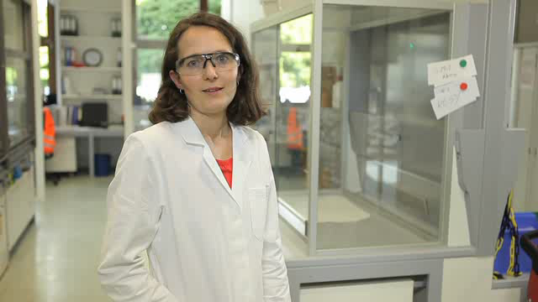

Das sagen die Mitarbeiter
Hier kommen noch einmal die Labormitarbeiter zu Wort.
Hören Sie, was sie aus der Unfallsituation gelernt haben.

Slide 30
Selbsteinschätzung
Wie sieht es an in Sachen PSA in Ihrem Arbeitsbereich aus? Schätzen Sie Ihre Situation ein.
Ist die PSA bei Ihnen im Labor vorhanden und wird bei Bedarf genutzt?
Betreten Sie das Labor immer mit der geforderten PSA?
Wissen Sie, ob Sie bei allen Tätigkeiten mit Gefahrstoffen die richtigen Handschuhe tragen?
Können Sie Ihre Einmalhandschuhe richtig ausziehen?
Achten Sie bei Ihrer täglichen Arbeit darauf, mit kontaminierten Handschuhen beispielsweise weder Türklinken noch das Telefon zu berühren?
Wechseln Sie Ihren Laborkittel, wenn er Verfärbungen oder Löcher hat?
Gibt es in Ihrem Labor einen Hautschutzplan? Kennen Sie den Inhalt?
Reinigen und pflegen Sie Ihre Haut gründlich und sorgfältig?
Bewahren Sie Ihren Laborkittel getrennt von der Alltagskleidung auf?

Slide 31
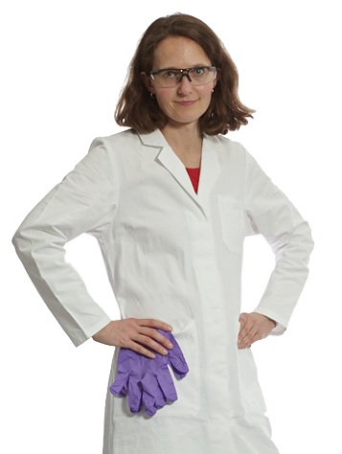
Jetzt sind Sie dran!
Persönliche Schutzmaßnahmen
Ein wesentlicher Beitrag für Ihre Gesundheit!
Bei Fragen wenden Sie sich am Besten an Ihre Fachkraft für Arbeitssicherheit oder Ihren Vorgesetzten.
Auch die BG RCI hilft Ihnen gerne weiter.
Viel Erfolg!
Notes:
Jetzt sind Sie schon am Ende des Lernprogramms angekommen. Sie haben viele Anregungen, Tipps und Hinweise zu den persönlichen Schutzmaßnahmen für Ihre tägliche Laborarbeit erhalten, damit Sie Ihren Arbeitsalltag noch sicherer gestalten können.
Wenn Sie Fragen zur Sicherheit und zum Gesundheitsschutz haben, können Sie sich z.B. an Ihre Fachkraft für Arbeitssicherheit oder Ihren Vorgesetzten wenden. Auch die Berufsgenossenschaft Rohstoffe und Chemische Industrie hilft Ihnen jederzeit weiter.
Denken Sie bitte daran: eine wirksame PSA ist ein wichtiger Baustein für Ihre Gesundheit.

